Slide 1
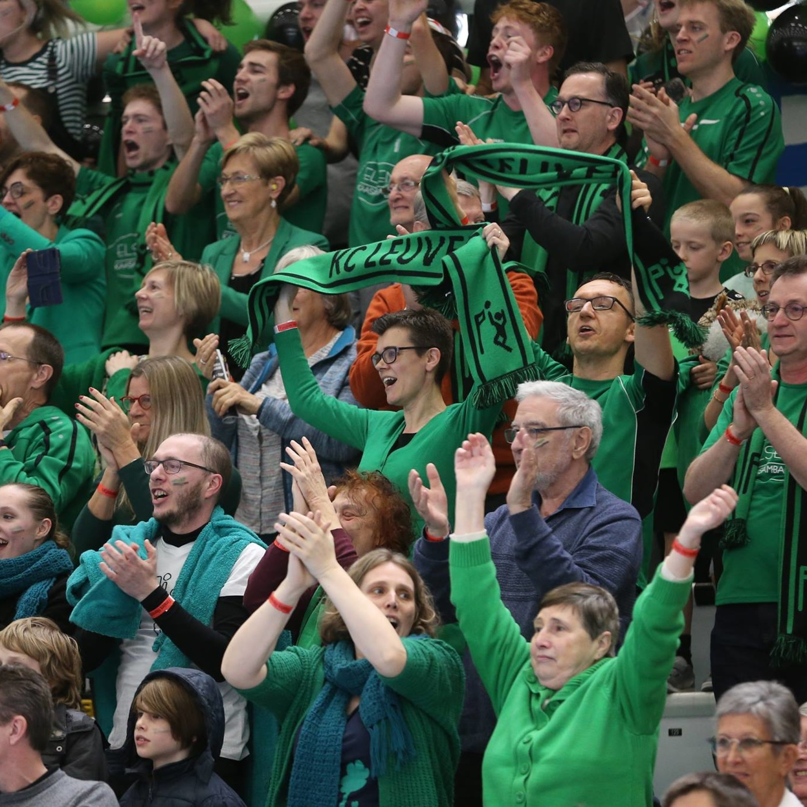
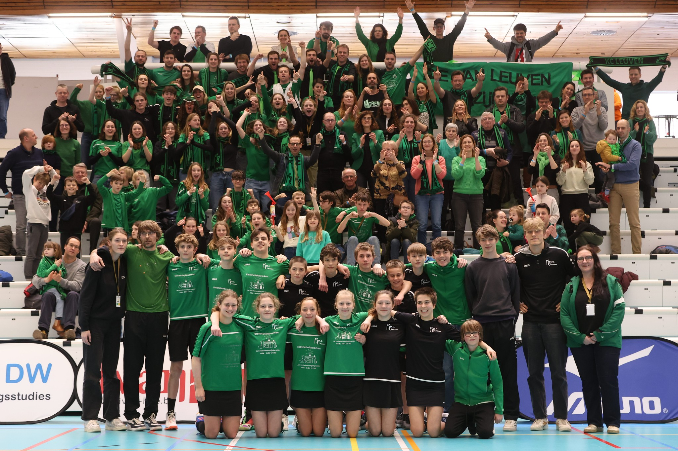

Welkom bij KC Leuven

Slide 2
Wat is korfbal?
Over ons
Organisatie
Communicatie
Praktische afspraken
MOET je weten
LEUK om weten
Notes:
Vraag stellen waarom wij hier zitten?
Intrinsieke motivatie van vrijwilligers benoemen.
“Ik sta hier omdat ik een hart heb voor de club en veel voor onze club wil doen”
Ieder van jullie moet zich eens de vraag stellen waarom ze hier zitten?
Wat is jullie intrinsieke motivatie?

Slide 3
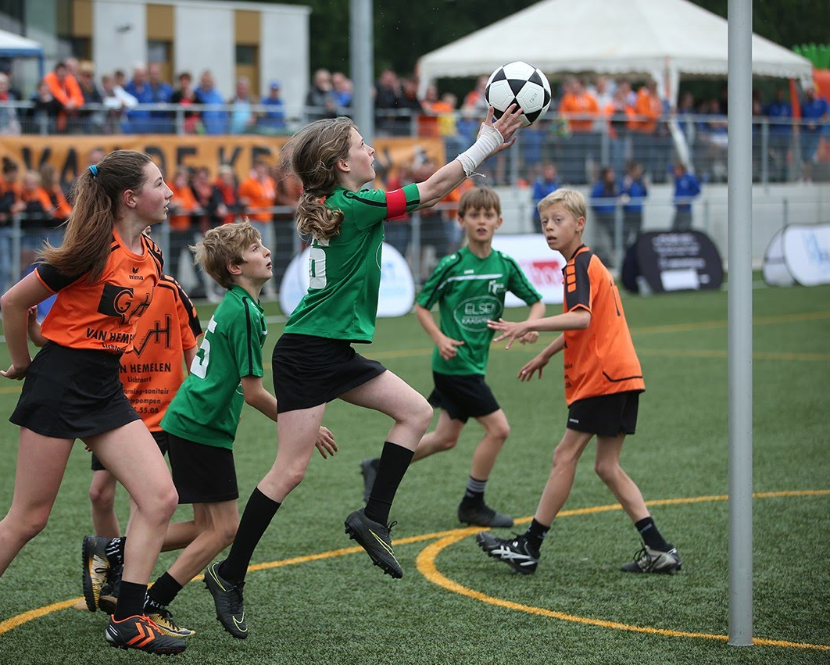
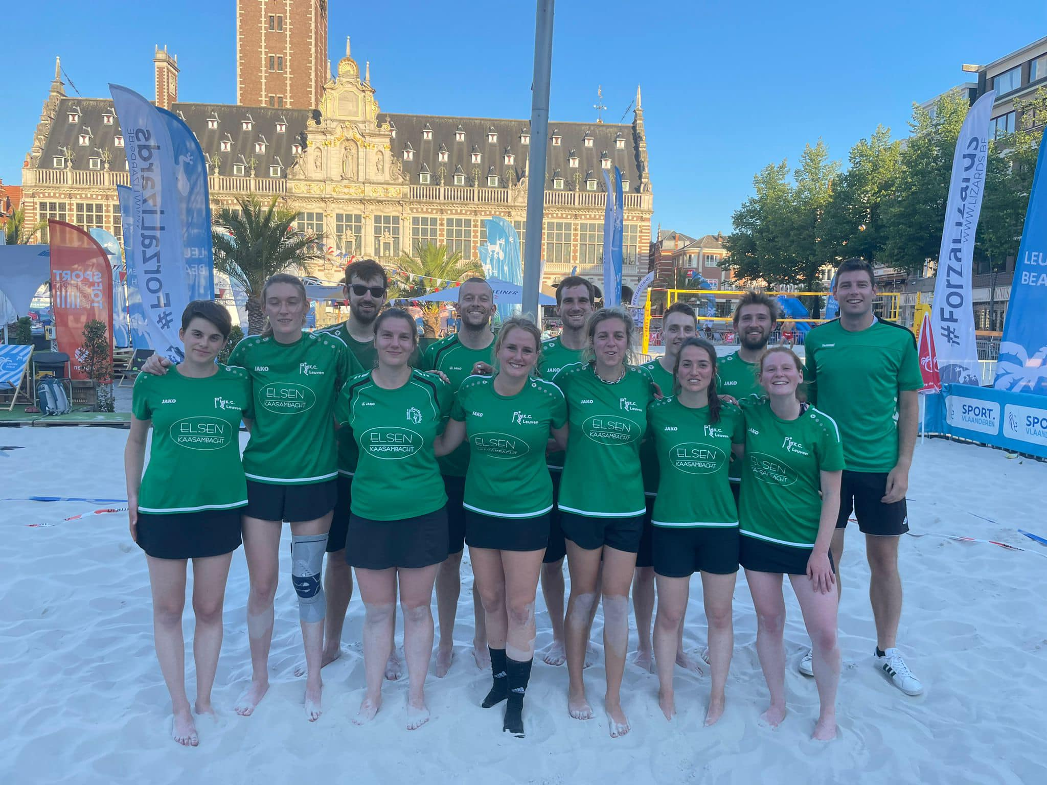
Wat is korfbal?
Actieve balsport voor alle leeftijden
4 mannen & 4 vrouwen = dé gemengde sport bij uitstek
Gender equality
België is internationaal wereldtop
Focus op samen spelen & fair play
Indoor, outdoor, beach, street,..
Notes:
Vraag stellen waarom wij hier zitten?
Intrinsieke motivatie van vrijwilligers benoemen.
“Ik sta hier omdat ik een hart heb voor de club en veel voor onze club wil doen”
Ieder van jullie moet zich eens de vraag stellen waarom ze hier zitten?
Wat is jullie intrinsieke motivatie?

Slide 4
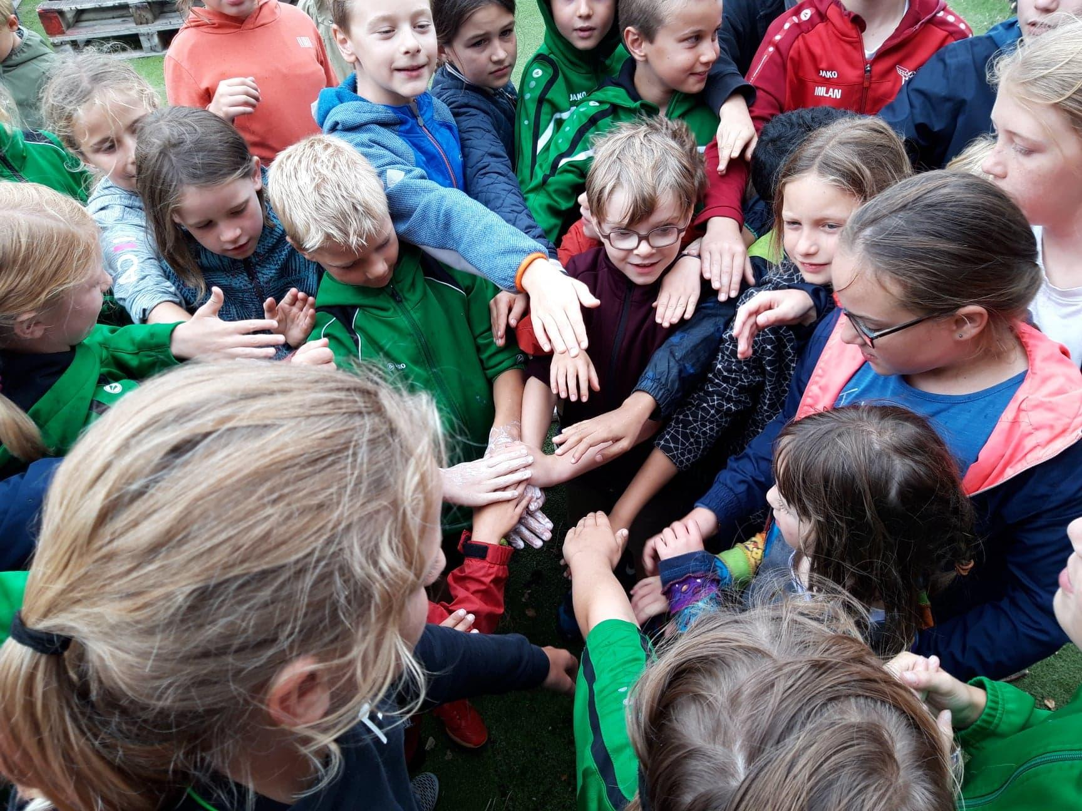
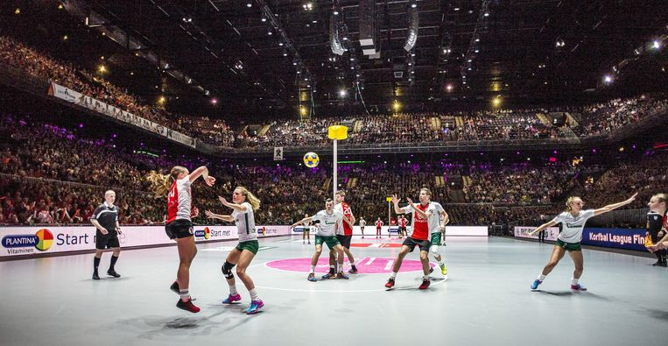
Wat is korfbal?
Familiesport
Internationale topsport
Notes:
Vraag stellen waarom wij hier zitten?
Intrinsieke motivatie van vrijwilligers benoemen.
“Ik sta hier omdat ik een hart heb voor de club en veel voor onze club wil doen”
Ieder van jullie moet zich eens de vraag stellen waarom ze hier zitten?
Wat is jullie intrinsieke motivatie?

Slide 5
Over ons - KC Leuven in cijfers
7 jeugdcategorieën: U7-U19
5 volwassenenploegen
Kern
  Leuven A
  Leuven B
XL
  Leuven 2 A
  Leuven 2 B
Recreanten
Top 10 grootste clubs van België - Grootste korfbalclub van de provincie
Enige korfbalclub in Leuven - Top 16
+/- 250 leden: 100 volwassenen, 150 kinderen - 50% dames, 50% heren
Notes:
Vraag stellen waarom wij hier zitten?
Intrinsieke motivatie van vrijwilligers benoemen.
“Ik sta hier omdat ik een hart heb voor de club en veel voor onze club wil doen”
Ieder van jullie moet zich eens de vraag stellen waarom ze hier zitten?
Wat is jullie intrinsieke motivatie?

Slide 6

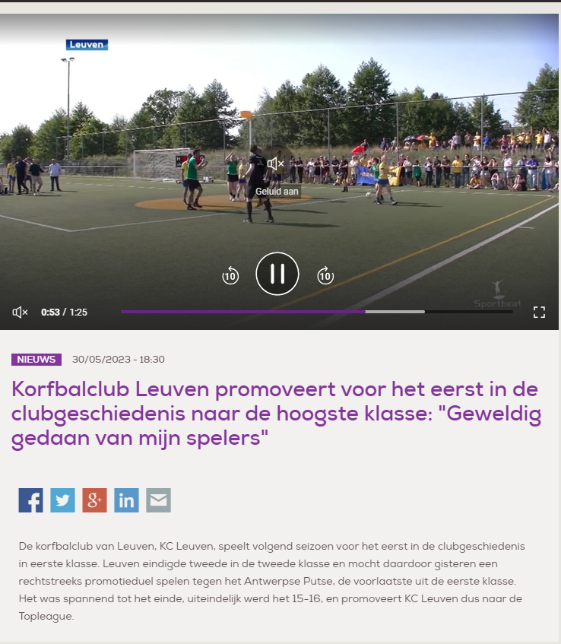
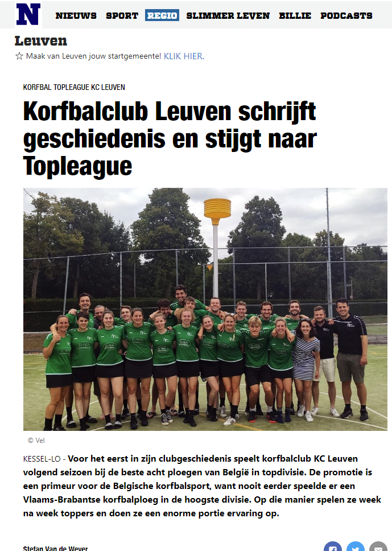
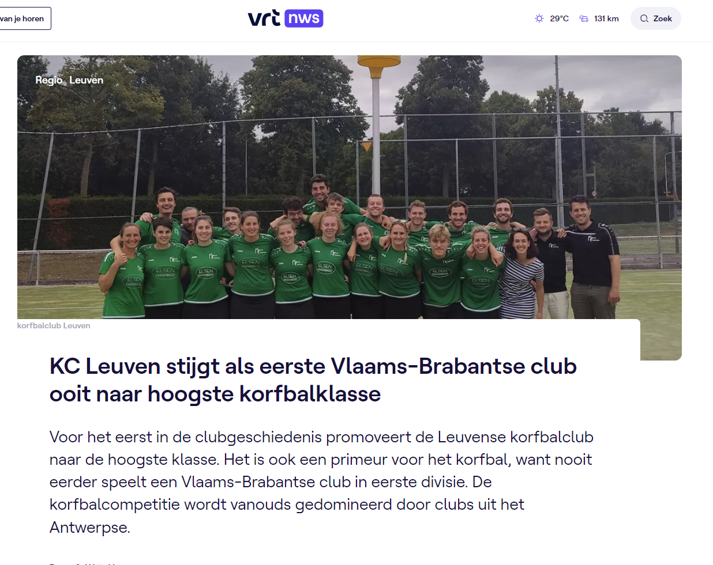
Succesvolle jeugdwerking - Doorstroom kern
Notes:
Vraag stellen waarom wij hier zitten?
Intrinsieke motivatie van vrijwilligers benoemen.
“Ik sta hier omdat ik een hart heb voor de club en veel voor onze club wil doen”
Ieder van jullie moet zich eens de vraag stellen waarom ze hier zitten?
Wat is jullie intrinsieke motivatie?

Slide 7
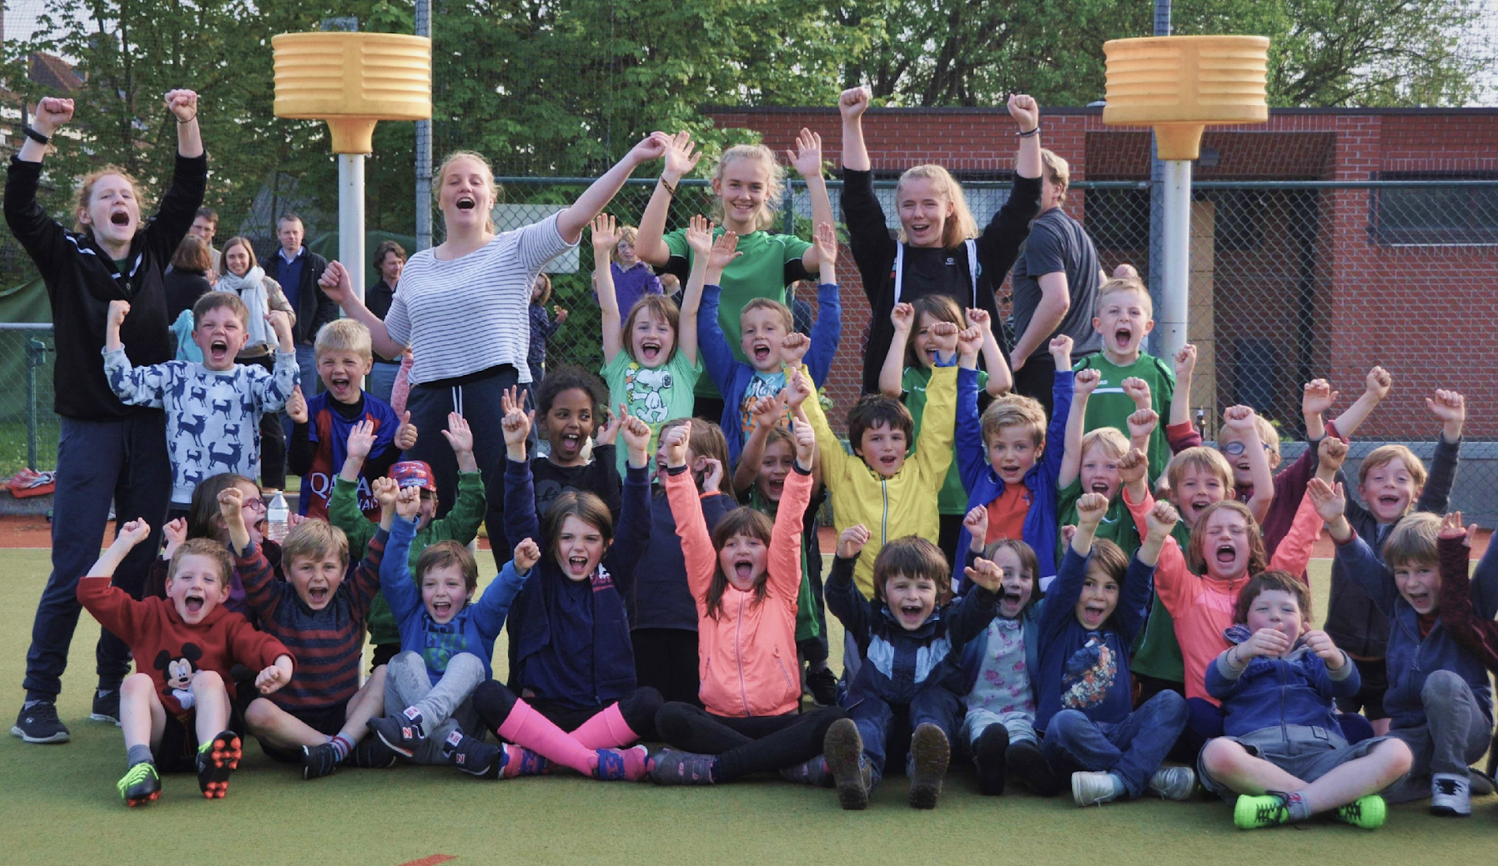
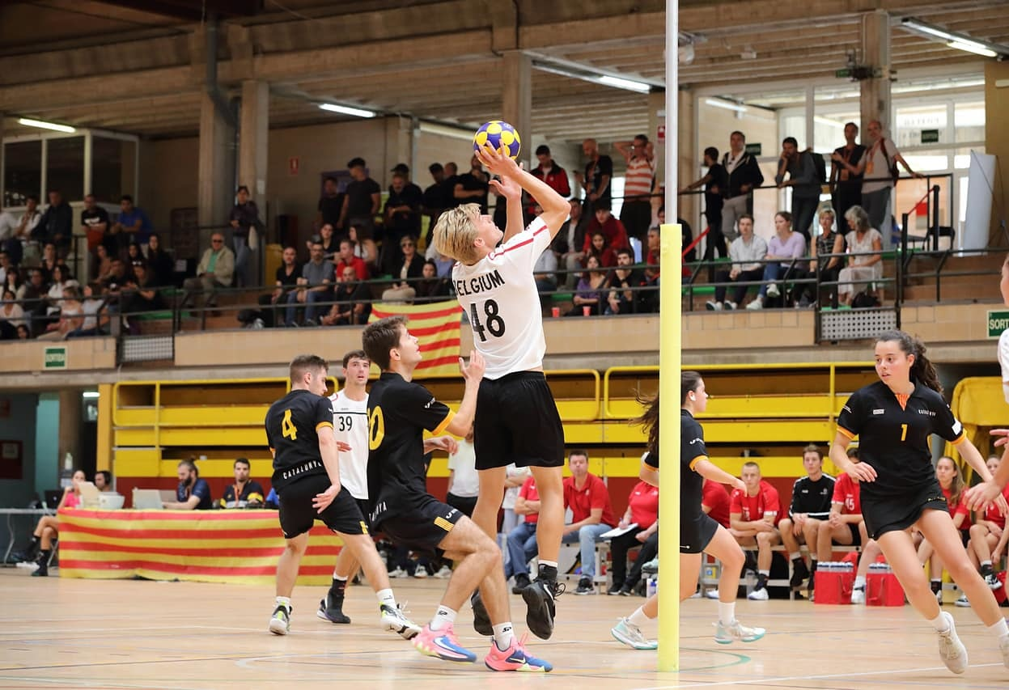
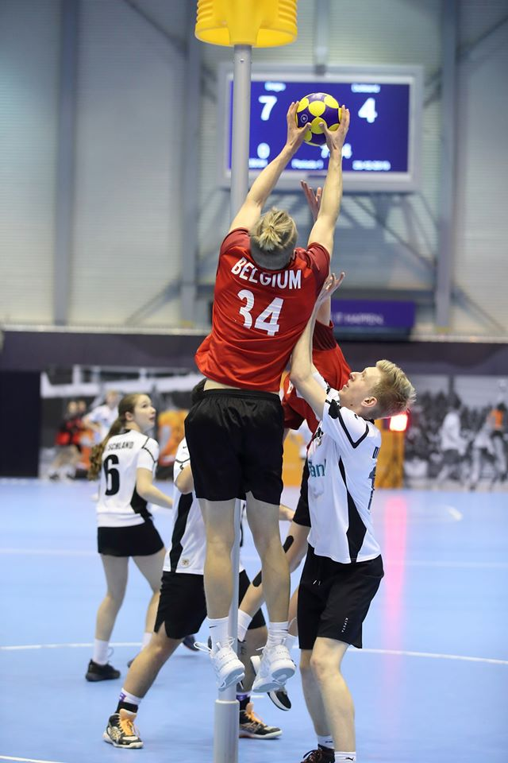
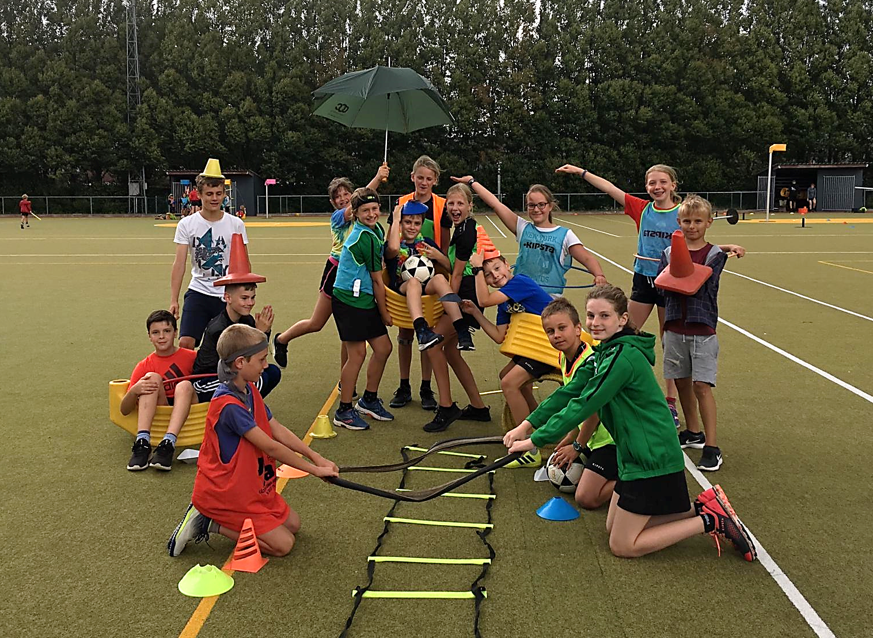
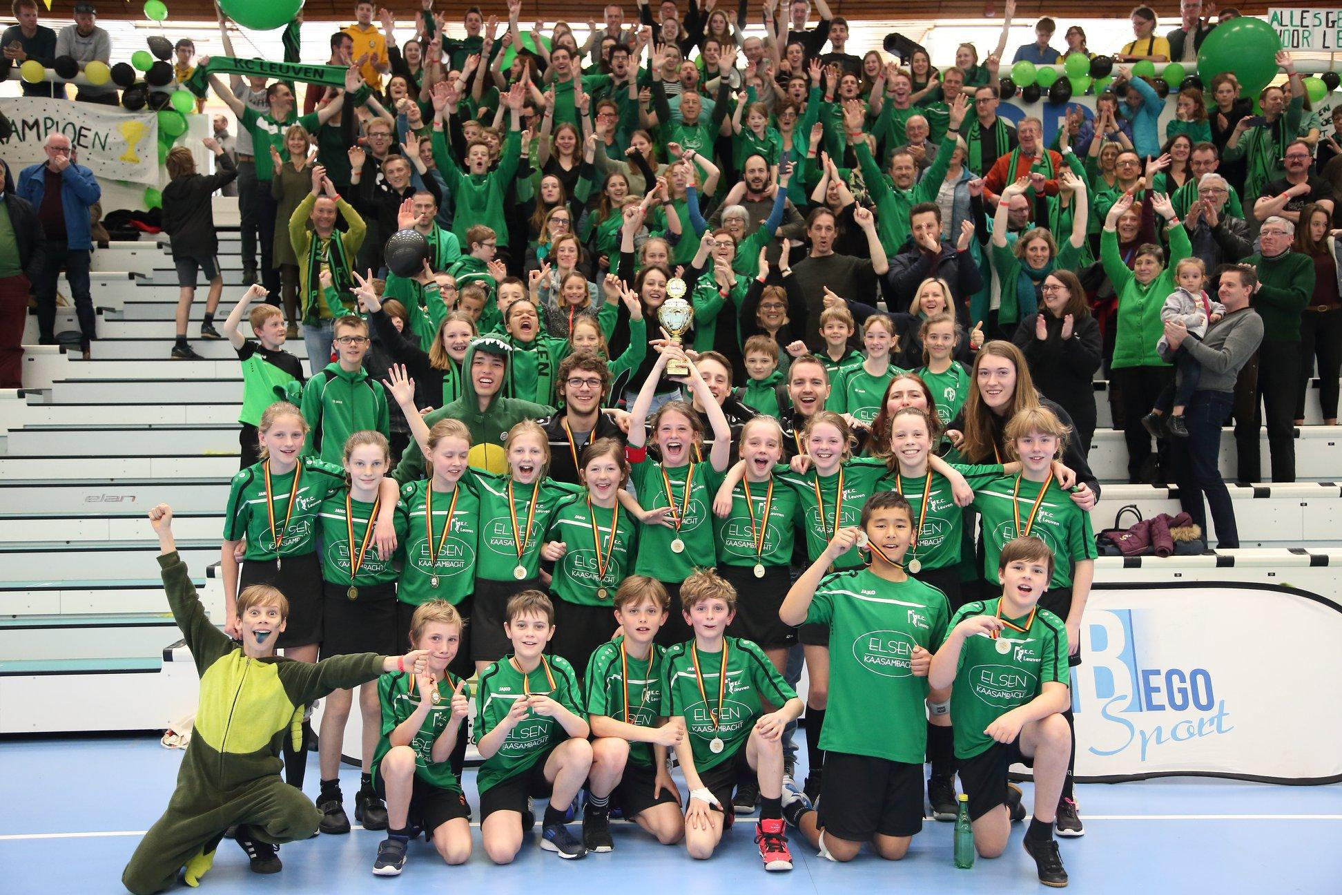
Combinatie van plezier & sportief succes
Notes:
Vraag stellen waarom wij hier zitten?
Intrinsieke motivatie van vrijwilligers benoemen.
“Ik sta hier omdat ik een hart heb voor de club en veel voor onze club wil doen”
Ieder van jullie moet zich eens de vraag stellen waarom ze hier zitten?
Wat is jullie intrinsieke motivatie?

Slide 8
KC Leuven - Organisatie Teams
API
Sarah G.
Joren B.
Community
Sociale activiteiten
Kantine-beheer
Communicatie
Facebook
Instagram
Twizzit
www
Bestuur
Financiën
Beleid
Administratie
Infra
Klusjesdag
Veld & Terrein
Materiaal
Kledij
Sportief
Begeleiding jeugdtrainers
Verdeling ploegen
Talentontwikkeling
Project Nieuw Veld
Jeugd
Jeugdactiviteiten
Ledenwerving
Sponsoring
Zoeken & opvolgen nieuwe partners
Extra inkomsten
Initiatie

Slide 9
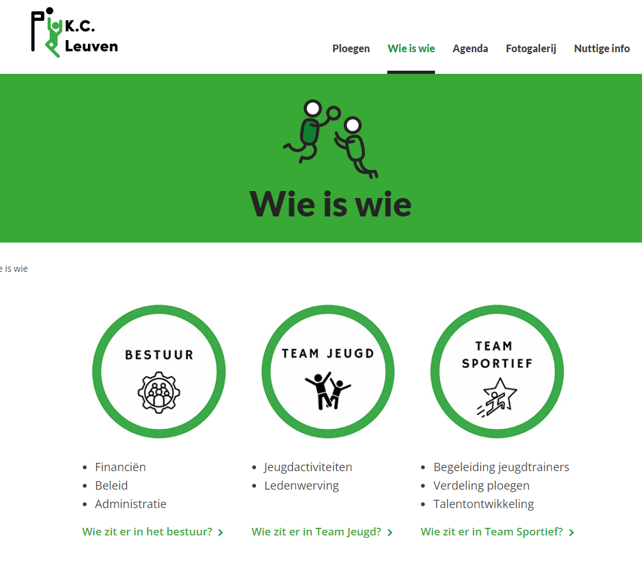
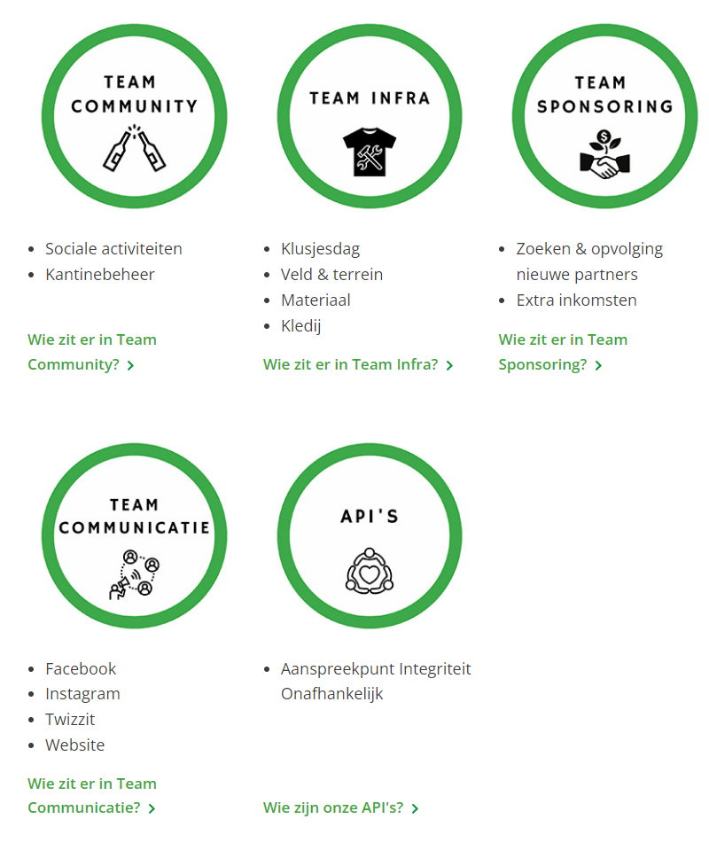
Wie is wie op website
www.kcleuven.be

Slide 10
Organisatie - Engagement/Vrijwilligers
Communicatie
Facebook
Instagram
Twizzit
www
Bestuur
Financiën
Beleid
Administratie
Sportief
Begeleiding jeugdtrainers
Verdeling ploegen
Talentontwikkeling
KC LEUVEN
Engagement leden:
Vervoerschema’s
Toogshiften
Scheidsen
Helpende handen
bij activiteiten
……
Community
Sociale activiteiten
Kantine-beheer
Sponsoring
Zoeken en opvolgen nieuwe partners
Extra inkomsten
Infra
Klusjesdag
Veld & Terrein
Materiaal
Kledij
Jeugd
Jeugdactiviteiten
Ledenwerving

Slide 11
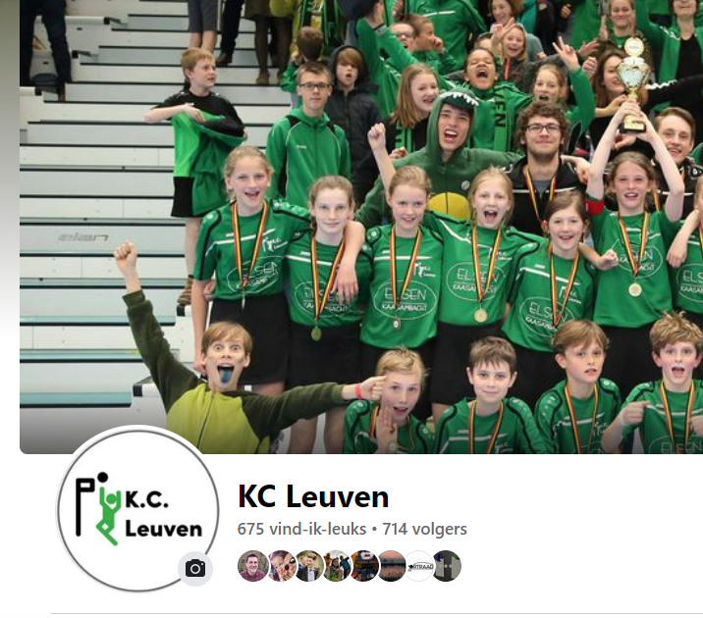


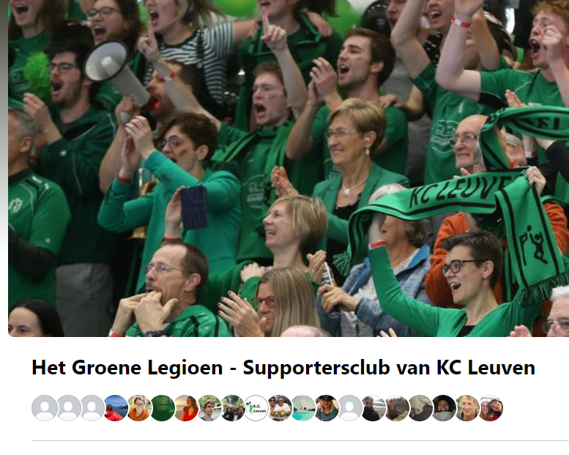
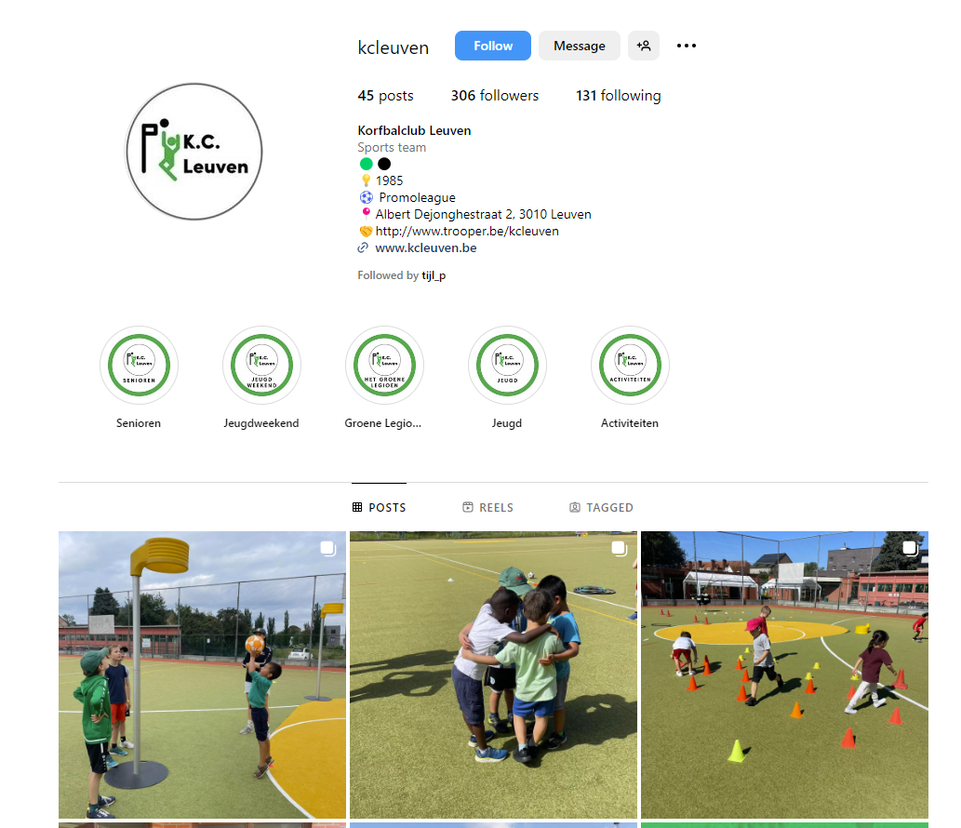


Communicatie - KC Leuven volgen?
KC Leuven pagina voor algemene info - clubnieuws, updates etc (EXTERN)
Praktische info over trainingen,
wedstrijden,
events,
nieuwsbrieven,
inschrijvingen,...
Praktische info over trainingen/wedstrijden en events
Besloten groep voor alle foto’s, clubactiviteiten, oproepen, werklijsten,.... (INTERN)
Stories en foto's van activiteiten en wedstrijden

Slide 12
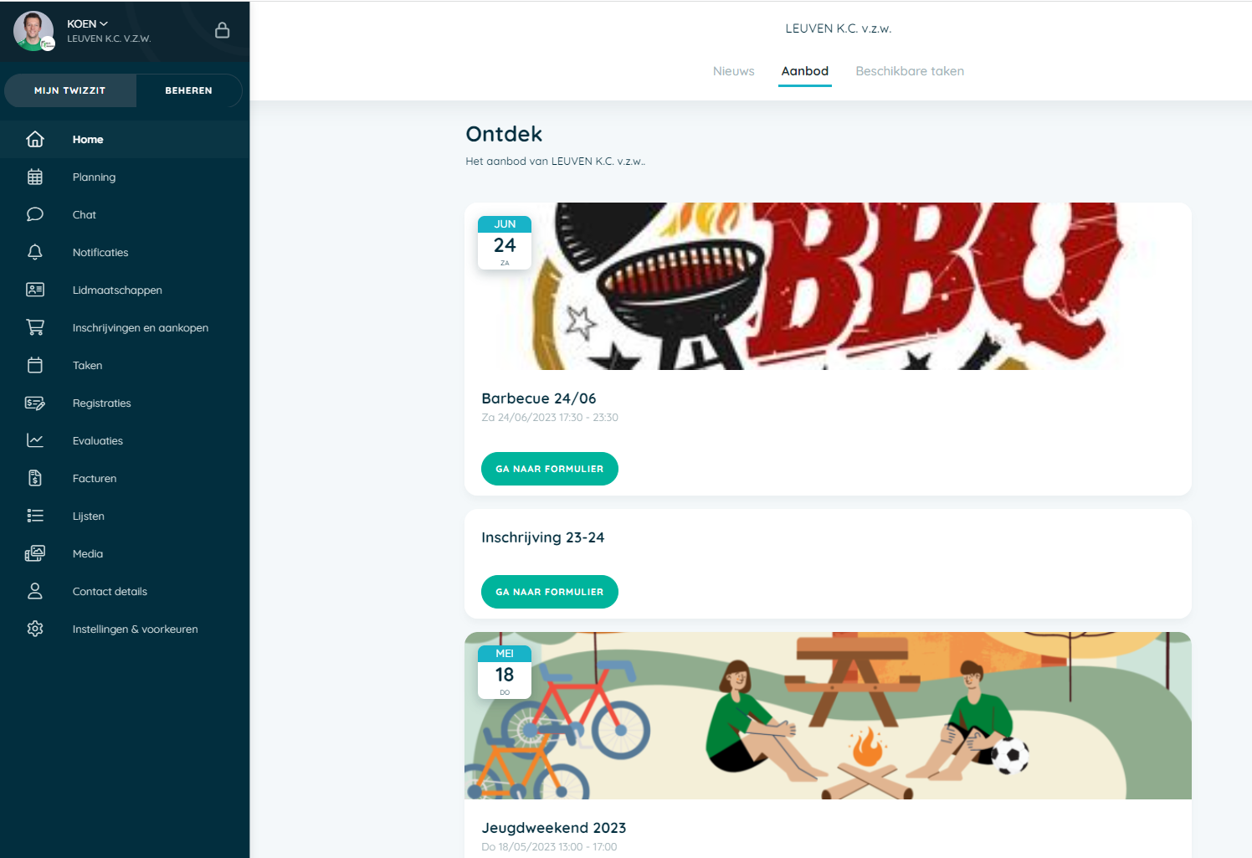

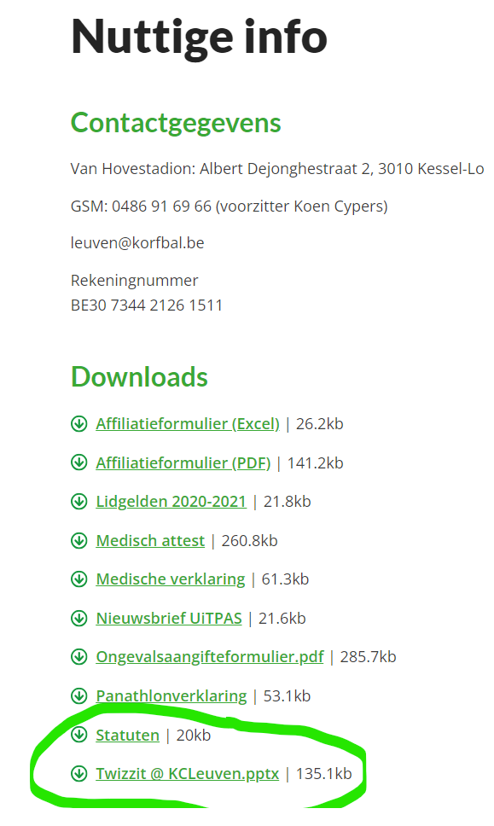
Communicatie - Twizzit
Praktische info over trainingen/wedstrijden en events
Contactpersoon bij problemen?
Twizzitmaster Ine ine_vdl86@hotmail.com
of via Twizzit!

Slide 13
Hoe ons bereiken?
Bestuur → leuven@korfbal.be
Team Jeugd → jeugd@kcleuven.be
Team Communicatie → communicatie@kcleuven.be
Team Infra → infra@kcleuven.be
Team Sportief → sportief@kcleuven.be
Team Sponsoring → sponsoring@kcleuven.be
… of jeroen@kcleuven.be

Slide 14
Ploegouders
1 ploegouder per U
Hulp bij praktische vragen (inschrijving, wedstrijdschema, toogdienst,..)
Schakel tussen ouders en bestuur/Team Jeugd/Team Sportief,..
Ondersteuning van trainers (vervoer uitwedstrijden, communicatie naar ouders, andere ploegen,..)
Hulp bij wedstrijdtruitjes, kledij,...
Praktische info over trainingen/wedstrijden en events

Slide 15
Ploegouders
U7: Tom Reynaert (papa Lotta)
U9: Sven Calluy (papa Stan)
U11: Liesje Torbeyns (mama Lukas Himpens)
U13: Marijke Verbruggen (mama Sien)
U15: Katrin Wouters (mama Ines)
U17: Kirsten O (mama Kasper)
U19: Elisabeth Waumans (mama Fien)
Praktische info over trainingen/wedstrijden en events

Slide 16
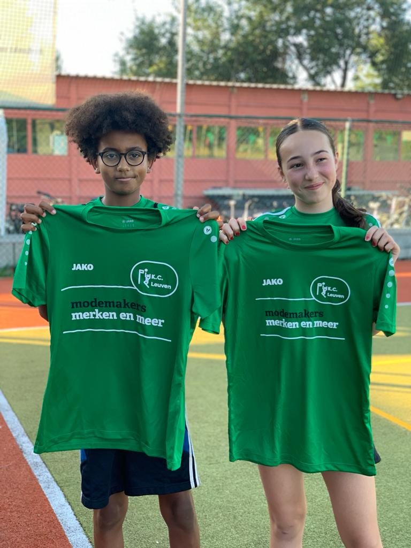
Praktische afspraken - Kledij
Wat moet mijn kind meenemen naar de training?
Sportkleren
Sportschoenen (korfbalschoenen, hockeyschoenen)
Aandachtspunt: veters!
Drinkbus/drankje
Lang haar? Haarband of rekje
Hoe kan ik kledij aankopen voor mijn kind?
Jaarlijks 2x grote kledingverkoop (september / januari)
                Voor alle vragen: Lizzy en Bianca
Praktische info over trainingen/wedstrijden en events

Slide 17
Trainingsmomenten zaal
U7/U9: Vrijdag 18u, Sportkot
U11: Maandag 17u30 Kessel-Lo, Woensdag 18u Sportschuur
U13: Dinsdag 17u30 Ymeria, Vrijdag 17u30 Wijnpers
U15: Dinsdag 17u30 Sportschuur, Vrijdag 19u Sportkot
U17/U19: Dinsdag 17u Kessel-Lo, Vrijdag 20u30 Sportkot
Praktische info over trainingen/wedstrijden en events

Slide 18
MOET je weten !!
Website - Gedragscodes (spelers, ouders, clubmedewerkers) lezen en ernaar handelen
Engagement
- Vrijwilligerstaak op clubniveau opnemen (toogdienst, klusjesdag, BBQ, Familietornooi, geldinzamelingsactie,...)
- Wees op tijd! (trainingen: 10-15 minuten voor de start)
Hoe inschrijven?
Affiliatieformulier
Medisch attest
Medische verklaring
Verzekering bij kwetsuren?
Zie ongevalsaangifteformulier online
leuven@korfbal.be

Slide 19
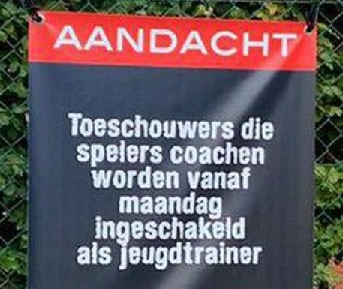
MOET je weten !!
Korfbal = Competitiesport
Streven naar maximale aanwezigheid tijdens wedstrijden (ook op uitwedstrijden)
Vanaf U11 - wekelijkse competitie
Speelgelegenheid voor iedereen op zijn/haar niveau
Oproep om respectvol te supporteren
(tegenover eigen ploeg, tegenstander én de scheids)
en de spelers niet te coachen

Slide 20

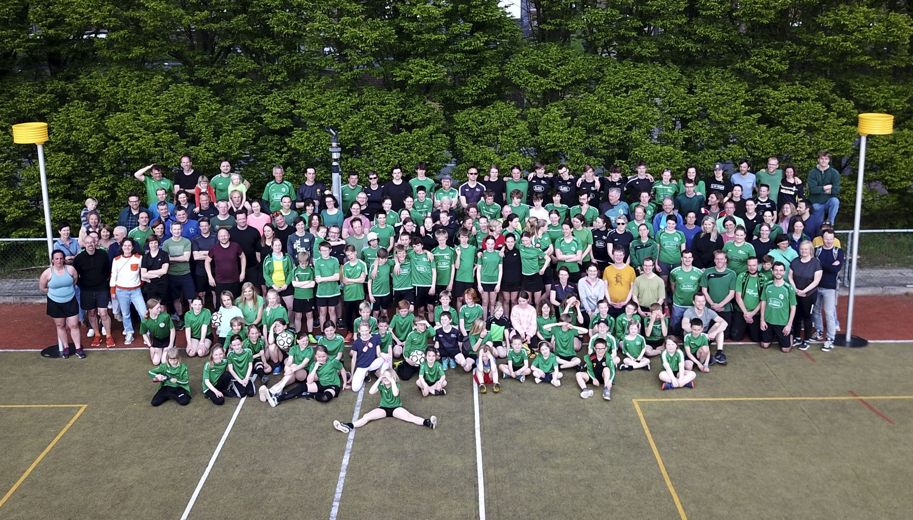

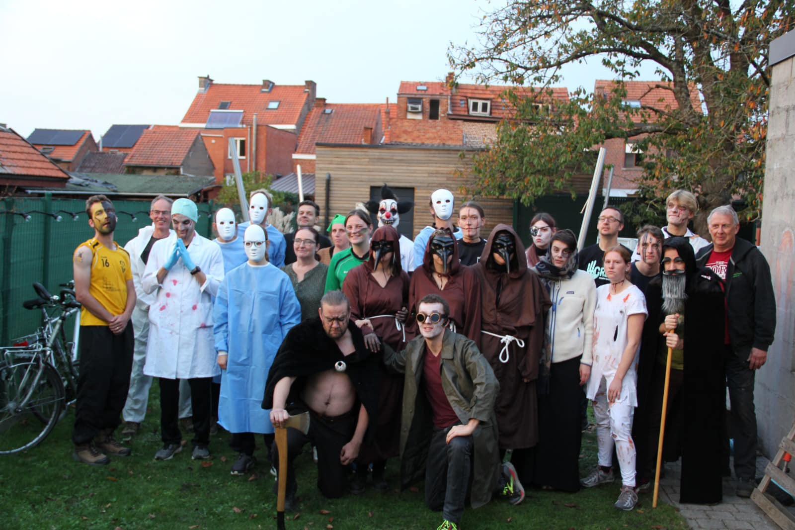
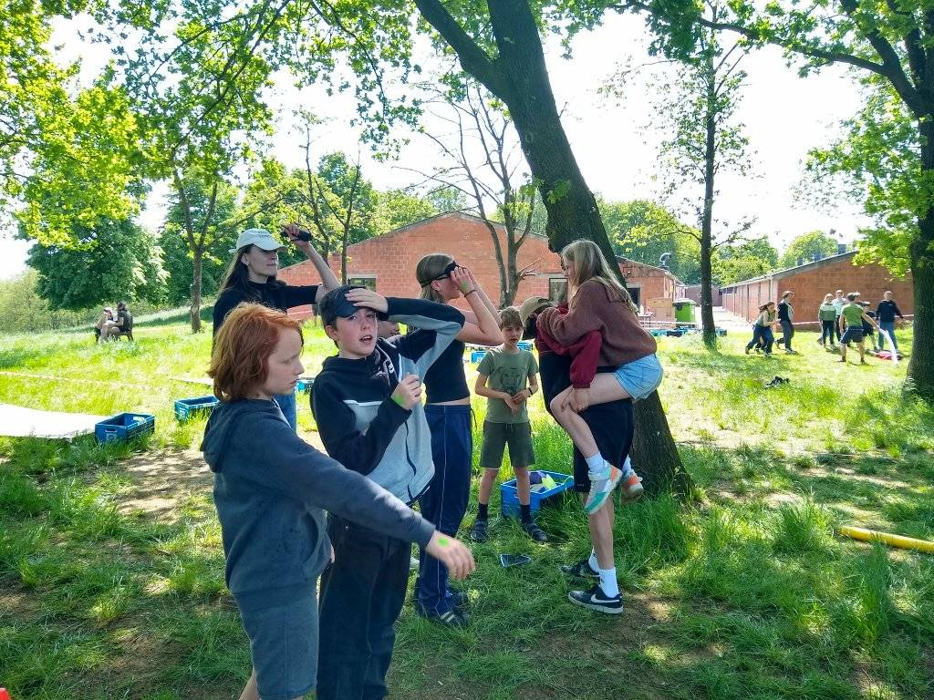

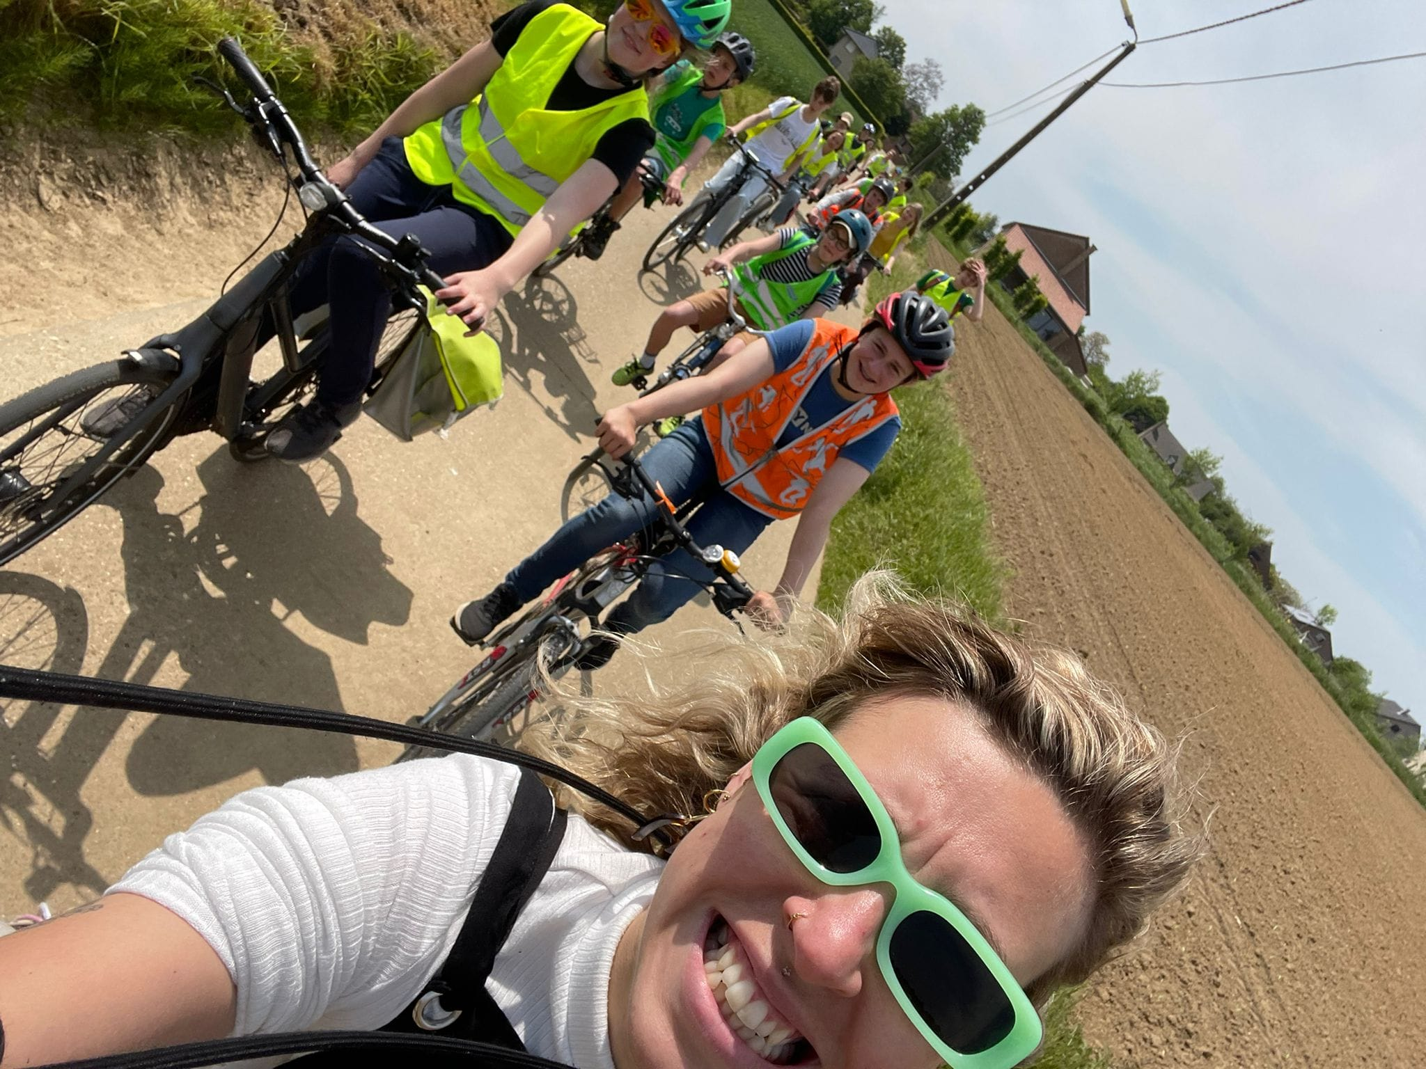
Extra-sportieve activiteiten
Playbackshow
KC Leuven Zingt & Danst
Halloweentocht
Familietornooi
Jeugdweekend
Paasactiviteit
Scholentornooi
OKAN
….

Slide 21

KALENDER SEIZOEN 2026-2027
√
√
√

Slide 22

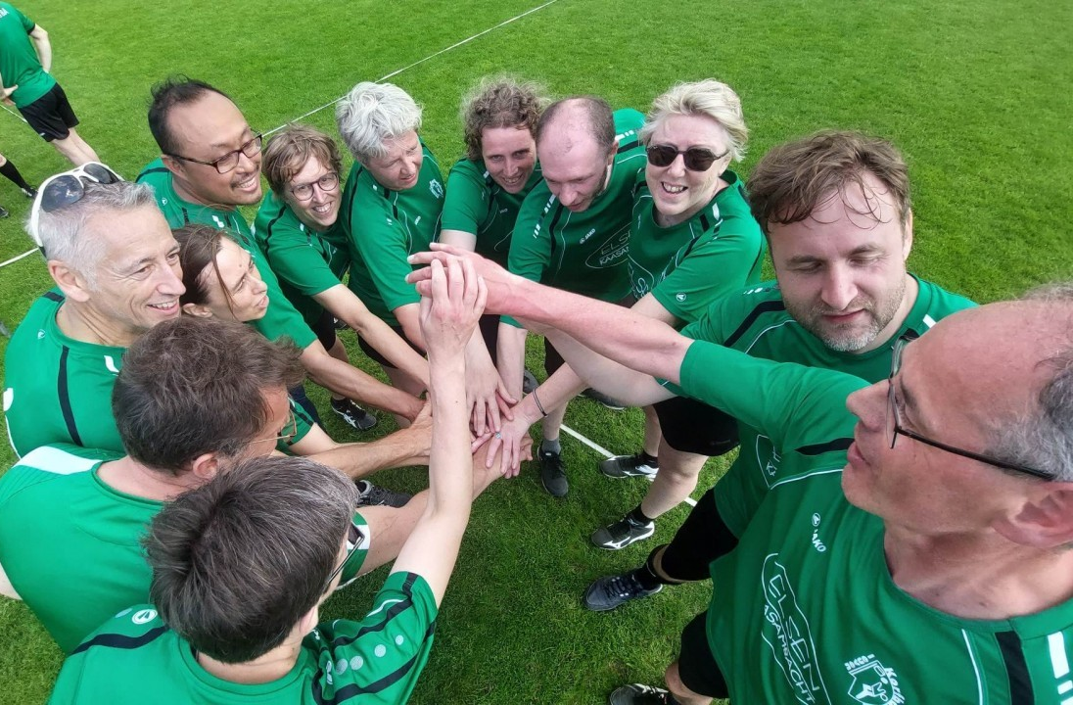


En dus ook…
KC Leuven draait op vrijwilligers
Steeds op zoek naar extra helpende handen
Versterking teams en bestuur steeds welkom

Slide 23

Vragen?

